Slide 1

Culture économique, juridique et managériale
BTS SIO, 1ère année

Slide 2
Thème 2. La régulation de l’activité économique
Chapitre 6. Quel est le rôle de l’Etat dans la régulation économique ?
Les principales fonctions de l’Etat et son rôle d’accompagnement de la croissance économique
La conjoncture, les caractéristiques structurelles d’une économie
❸ Les politiques conjoncturelles et les politiques structurelles
La politique de l’offre, la politique de la demande
❺ L’incidence du contexte internationale sur les politiques économiques
❻ L’influence du cadre européen sur la régulation de l’activité économique
U3. Culture économique, juridique et managériale BTS SIO, 1ère année
Notes:
Objectif aujourd’hui : traiter les points 1 à 4

Slide 3

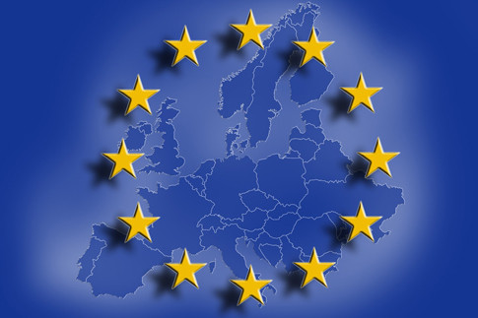
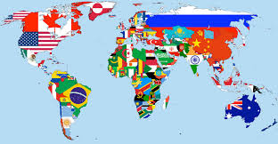
Rappel : macro-environnement de l’entreprise
❶
Macro-environnement : éléments extérieurs à l’entreprise, dont l’évolution influence sa situation et sur lesquels elle agit difficilement
MACRO-ENVIRONNEMENT
Facteurs technologiques
Facteur environnemental, éthique
Politiques économiques
Politique
Contexte socio-culturel
Cadre législatif et réglementaire
MICRO-ENVIRONNEMENT
Partenaires
Clients
Concurrents (directs, indirects, actuels, potentiels)
Fournisseurs
Distributeurs
Micro-environnement : éléments extérieurs à l’entreprise sur lesquels elle peut agir
Entreprise
Notes:
L’entreprise évolue dans un macro-environnement dont l’un des acteurs est l’Etat. Les orientations et décisions prises par l’Etat en matière économique, politique, technologique etc… ont un impact sur la vie des entreprises.
L’Etat = les pouvoirs publics centraux (par exemple : le gouvernement, les différents ministères) + les pouvoirs publics territoriaux (par exemple : les Régions, les Départements, les communes).

Slide 4
L’Etat : principales fonctions et rôle
❶
A quoi sert l’Etat ? Les 3 grandes fonctions économiques de l’Etat selon Richard MUSGRAVE
(Economiste d’origine allemande, installé aux Etats-Unis, 1910 – 2007) The Theory of Public Finance, 1959
Fonction d’ ALLOCATION
Objectif : rétablir un usage optimal des ressources
Exemple : services publics (école, hôpital, collecte de déchets, …), usage et affectation de la fiscalité (sur le tabac, le pétrole, …)
Objectif : corriger la répartition spontanée des revenus et des richesses en vue d’instaurer ce que la société considère comme une juste répartition
→ équilibre social
Fonction de REDISTRIBUTION
Exemple : politiques d’aide aux personnes en situation de handicap, aux personnes âgées
Fonction de STABILISATION
Objectifs de régulation économique : favoriser le plein-emploi des facteurs de production (en particulier le travail) et la stabilité des prix
Exemple : politiques de lutte contre l’inflation, contre le chômage
https://www.lumni.fr/video/a-quoi-sert-l-etat-dans-une-economie-de-marche
Notes:
La mise en oeuvre de ces fonctions intervient via les politiques, notamment économiques, mises en oeuvre par l’Etat.
La politique économique de l’Etat est l’ensemble des mesures prises par l’Etat ayant une relation, des effets sur l’économie du pays, les acteurs économiques (dont les entreprises).

Slide 5
Quelle fonction de l’Etat pour ces mesures ?
❶
STABILISATION
REDISTRIBUTION
ALLOCATION DES RESSOURCES
REDISTRIBUTION
STABILISATION

Slide 6

La politique économique de l’Etat
❶
Réguler l’activité économique (stabiliser)
Favoriser la croissance économique et le développement durable
Politique CONJONCTURELLE
d’offre ou de demande
Politique STRUCTURELLE
d’offre ou de demande
Politique monétaire
Politique budgétaire
Politique industrielle
Politique de la concurrence
Politique d’éducation et de formation
Politique de recherche et d’innovation
…
Court terme
Long terme
Principaux objectifs :
croissance, plein-emploi, stabilité des prix, équilibre des échanges extérieurs
Notes:
La politique économique agit sur une échelle de temps variable
À court terme : on parle de politique conjoncturelle
A long terme : on parle de politique structurelle car il faut du temps pour faire évoluer les structures d’un pays.
Que ce soit à long terme ou à court terme, les mesures de politique économique peuvent porter plutôt sur la demande (des ménages) ou plutôt sur l’offre (des entreprises).
Les levier sur lesquels l’Etat va agir sont :
À court terme : le budget de l’Etat (politique budgétaire), la monnaie (politique monétaire)
A long terme : les industries, le niveau de concurrence (ou à l’inverse la concentration d’un secteur d’activité), le système d’éducation de formation (par exemple : créer de nouvelles filières de formation), la recherche et l’innovation (par exemple : faire émerger une « french tech » = faciliter/soutenir la création d’entreprises et leur développement dans le domaine technologique).

Slide 7
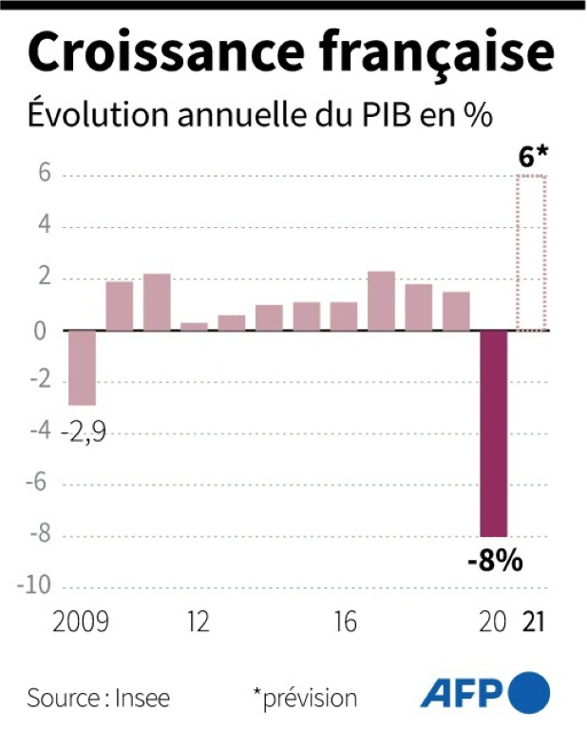
Indicateurs de développement économique
❶
La croissance économique d’un pays : augmentation de la richesse créée dans le pays, mesurée par l’évolution du PIB (exprimée en %)
Produit Intérieur Brut (PIB) = somme des valeurs ajoutées des entreprises
Le plein-emploi : situation selon laquelle la presque totalité de la population active d'un pays, d'un lieu a un emploi (selon l’Organisation internationale du travail (OIT), le marché du travail est en situation de plein emploi quand le taux de chômage est inférieur à 5%)
Taux de chômage : pourcentage de chômeurs dans la population active (actifs occupés + chômeurs)
Taux d’inflation : variation du « panier de la ménagère »
(zone euro : IPCH, Indice des Prix à la Consommation Harmonisé
L’inflation : augmentation générale et durable des prix (ayant pour conséquence la perte de pouvoir d’achat)
Le solde du commerce extérieur : différence entre la valeur des exportations (X) et celle des importations (M) entre deux pays (ou deux zones) ; relatif à un produit ou à l'ensemble des échanges de produits (biens et services) ; solde négatif (X < M), à l’équilibre (X = M) ou positif (X > M)

Slide 8
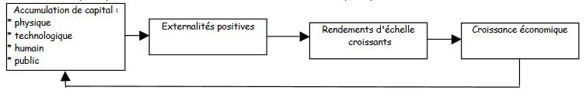
Croissance endogène, croissance exogène
❶
Théorie de la croissance endogène : croissance économique auto-entretenue
Théorie développée notamment par Paul ROMER, Robert E. LUCAS et Robert BARRO (“Increasing Returns and Long Run Growth”, Paul Romer, 1986)
La croissance économique résulte de facteurs endogènes comme le développement du capital humain, les savoir-faire, le progrès technique (investissements susceptibles d’entretenir durablement l’augmentation de l’activité économique)
4 facteurs qui influent particulièrement sur le taux de croissance économique :
Les rendements croissants grâce aux gains d'échelle
L’intervention judicieuse de l’Etat, notamment par l’investissement dans les infrastructures (routes, ports, télécoms, …)
La recherche-développement, l’innovation
La connaissance, le capital humain
Modèle de la croissance exogène
Développé par Robert SOLOW
La croissance économique dépend de 2 facteurs : la croissance démographique et le progrès technique → facteurs non expliqués par le modèle, introduits comme des facteurs exogènes (progrès technique : « une manne qui tombe du ciel »)
Notes:
L’objectif de ces politiques est de soutenir la CROISSANCE. Idéalement, il s’agit de créer les conditions d’une croissance « endogène » : par exemple un système éducatif performant va permettre de former des élèves/étudiants ayant des savoir/savoir faire/savoir être qui pourront être mobilisés en entreprise → ce qui permettra aux entreprises d’être performantes également → elles pourront proposer des offres compétitives, tant sur le marché domestique (dans leur pays) qu’à l’exportation → ce qui soutiendra la croissance du pays, ainsi qu’un bon niveau d’emploi.
On pourrait ici utiliser l’image du cercle vertueux.

Slide 9
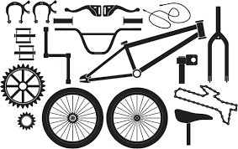
La valeur ajoutée : exemple
❶
Fabricant de vélos
Prix de vente d’un vélo : 380 €
Quel est le CA (chiffre d’affaires) de l’année 2021 ?
CA = Prix x Quantité vendue = 3,496 M€
Dépenses engagées pour produire un vélo :
Système de freins : 40 €
Pneus : 14 €
Câbles : 6 €
Pédales : 12 €
Cadre : 80 €
Eclairages : 5 €
Selle : 2 €
Energie : 5 €
Quelle est la VA (valeur ajoutée) en 2021 ?
VA = CA – Consommations Intermédiaires (CI) = 1,987 M€
Consommations Intermédiaires = 164 € / vélo
CI x Quantité : 1,509 M€
VA = 3,496 M€ - 1,509 M€
Année 2021
Ventes : 9200 vélos
Affectation :
Valeur ajoutée brute : hors amortissements
Valeur ajoutée nette : déduction faite des dotations aux amortissements
Revenus du travail
Revenus du capital
Prélèvements

Slide 10
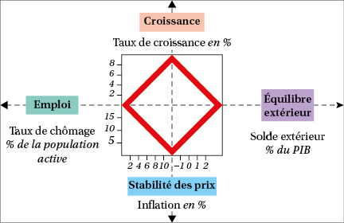
La politique économique : des mesures pour maintenir ou retrouver les équilibres du « carré magique »
❷
❸
Le carré magique de Nicholas KALDOR (économiste britannique, 1908-1986)
Représentation graphique résumant la situation économique d’un pays à partir de 4 indicateurs
Indicateurs correspondant aux 4 principaux objectifs de politique économique : croissance économique, plein-emploi, stabilité des prix, équilibre des échanges extérieurs
Un « idéal économique » : plus la forme est proche d’un carré, plus la situation économique est favorable
Un idéal « magique » car difficile d’atteindre simultanément les 4 objectifs
Notes:
L’objectif de l’Etat, en matière économique, est de favoriser une situation
De plein emploi (ou du moins un taux de chômage faible)
Où les prix augmentent peu : inflation maîtrisée
Où les exportations sont supérieures aux importations : solde du commerce extérieur positif
De croissance économique.
Lorsque ces 4 indicateurs sont à l’équilibre, ils forment un carré « magique » selon l’économiste N. Kaldor. Pourquoi « magique » ? Parce que cette situation est un « idéal inatteignable » en fait :
Certaines relations entre ces indicateurs sont positives : par exemple lorsque la croissance est forte, la demande l’est également, les entreprises produisent plus et ont besoin de main d’oeuvre → lien entre croissance et emploi
Mais d’autres sont contradictoires : par exemple lorsque la croissance est forte, la demande l’est également, les prix ont tendance à augmenter → lien inverse entre croissance et stabilité des prix.

Slide 11
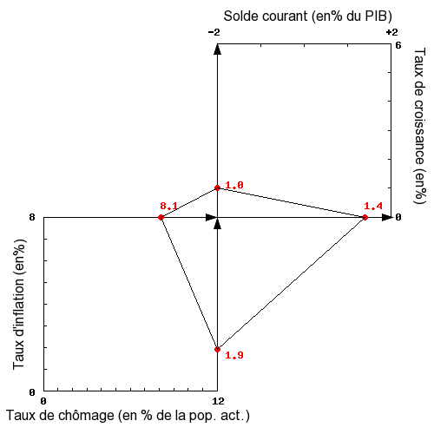
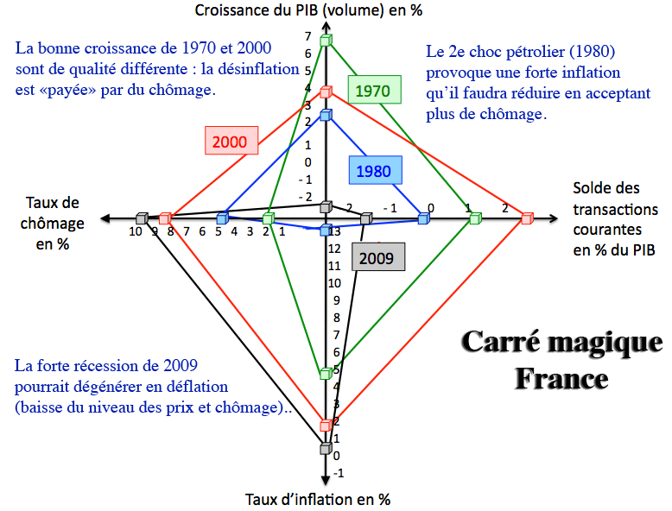
❷
❸
Un carré qui a plutôt la forme d’un quadrilatère
Plus la surface du quadrilatère s’éloigne de la surface théorique du carré, plus la situation économique se détériore
La déformation du quadrilatère donne une indication de l’efficacité de la politique économique

Slide 12
La politique économique conjoncturelle
❸
Conjoncture : « ensemble des éléments concourant simultanément à caractériser une situation temporaire donnée »
Dictionnaire d’économie et de sciences sociales
https://www.insee.fr/fr/statistiques/2107840
Conjoncture économique : situation économique observable, à un moment donné, dans un secteur d’activité, une branche, une région, un pays.
Evaluée grâce à des indicateurs conjoncturels : indicateurs susceptibles d’évoluer à court terme
L'inflation bondit à 3,6 % en France
« En février, les prix à la consommation ont augmenté de 3,6 % sur douze mois glissants, après 2,9 % en janvier, selon les données publiées ce vendredi par l'Insee. L'institut évalue à 1,9 % la hausse du pouvoir d'achat en 2021. »
https://www.lesechos.fr/economie-france/conjoncture/linflation-bondit-a-36-en-france-1389689

Slide 13
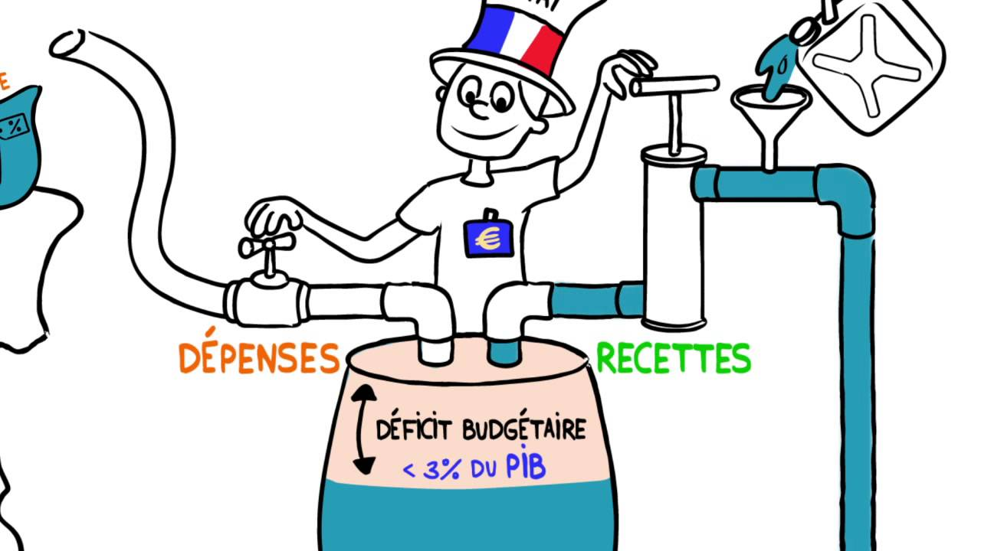
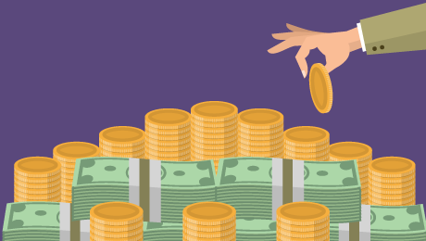
Deux types de politique économique conjoncturelle
❸
La politique budgétaire
La politique monétaire ⁽¹⁾
Outil : le budget de l’Etat (loi de finances)
Définir le niveau de dépenses nécessaire à la réalisation des objectifs de court terme
Définir le niveau de recettes destinées à financer ces dépenses
Dépenses > recettes : déficit budgétaire
Dépenses < recettes : excédent budgétaire
Outil : la monnaie (l’euro)
Réguler la quantité de monnaie en circulation dans l’économie en agissant sur les taux d’intérêt
Politique monétaire restrictive : baisse de la quantité de monnaie en circulation pour limiter l’inflation
Politique monétaire expansionniste : augmentation de la quantité en circulation pour soutenir la croissance
https://www.citeco.fr/la-politique--monetaire
⁽¹⁾ Politique monétaire commune à l’UE depuis l’entrée en vigueur de l’euro (Banque Centrale Européenne, BCE)
Notes:
La politique budgétaire : en faisant des choix pour son budget, l’Etat agit sur la situation du pays. Le budget de l’Etat est une loi de finances votée chaque année : chaque année, l’Etat décide donc des orientations prises, tel que réduire les dépenses publiques (ce qui peut se traduire concrètement par exemple par une baisse des allocations, une réduction du nombre de fonctionnaires que l’Etat emploie) ou augmente les recettes (par exemple en augmentant les impôts, la TVA).
La politique monétaire : par la quantité de monnaie en circulation entre les acteurs économiques (on parle de « masse monétaire »), l’Etat peut agir sur les taux d’intérêt, c-à-d le coût de l’argent. Par exemple :
Si l’objectif poursuivi est la baisse de l’inflation : une baisse de la quantité de monnaie en circulation entraînera une baisse de la consommation, donc moins de pression sur les prix (donc moins de hausse de prix)
Si l’objectif poursuivi est de stimuler la croissance : une augmentation de la quantité de monnaie en circulation entraînera une hausse de la consommation, qui viendra soutenir la demande et donc l’activité des entreprises.
NB La politique monétaire des pays de la zone euro – dont la France – est placée sous la responsabilité de la Banque Centrale Européenne (depuis l’entrée en vigueur de l’euro), dont l’objectif principal est la stabilité des prix. Il s’agit d’une politique monétaire commune à tous les pays de la zone euro.

Slide 14
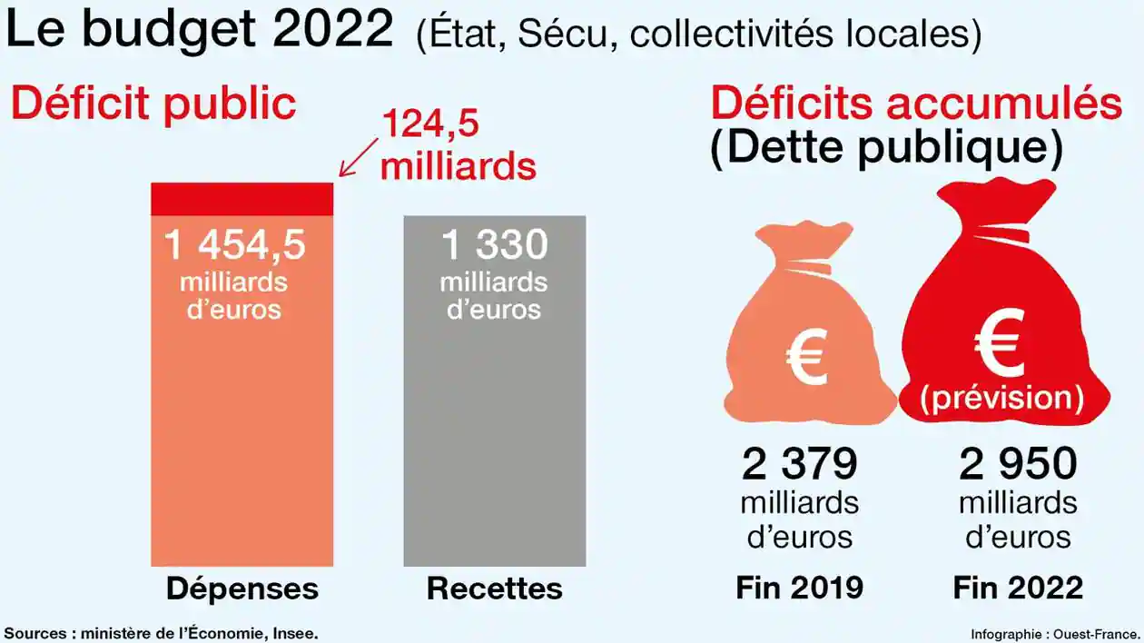
France : les choix budgétaires pour 2022
❸
Budget de relance et d’investissement : « la loi de finances pour 2022 table sur la dépense et l'investissement pour favoriser la croissance économique »
Budget déficitaire
Déficit public en baisse à 4,8 % du PIB (8,4 % en 2021 et 9,1% en 2020)
Prévision de croissance de 4%
Taux de prélèvements obligatoires stable à 43,5% du PIB (impôt sur les sociétés 25%)
Budget en hausse pour la défense, la culture, l’éducation, la justice, la transition écologique
Bouclier tarifaire pour contenir la hausse du prix du gaz et de l’électricité : coût estimé 5,9 mds €
La flambée du prix du gaz pousse l'Etat à prolonger le bouclier tarifaire de six mois
Mis en place en octobre dernier, le bouclier tarifaire sur le gaz pour protéger les Français de la hausse des tarifs devrait être prolongé. Alors que les cours flambent sous l'effet de la guerre en Ukraine, le gouvernement tient à préserver le pouvoir d'achat des Français.
https://www.lesechos.fr/economie-france/budget-fiscalite/impots-croissance-dette-le-budget-2022-en-10-chiffres-cles-1348648
https://www.vie-publique.fr/loi/281557-loi-de-finances-pour-2022-budget-2022
https://www.latribune.fr/economie/france/la-flambee-du-prix-du-gaz-pousse-l-etat-a-prolonger-le-bouclier-tarifaire-de-six-mois-905136.htm
l
Notes:
On voit sur le schéma que, pour l’année 2022, le budget de la France est déficitaire : les dépenses sont supérieures aux recettes.
Ce déficit est couvert par la dette : l’Etat souscrit des emprunts pour financer la part de dépenses qui n’est pas couverte par les recettes.

Slide 15
La politique économique structurelle
❸
« Composante de la politique économique qui, visant une modification profonde du fonctionnement de l’économie, tend à modifier les institutions et les comportements des agents économiques »
Dictionnaire d’économie et de sciences sociales
Effets de long terme, modifications durables des structures de l’économie
Peut se décliner en plusieurs types de politique, dont :
Politique industrielle : stratégie mise en oeuvre par le gouvernement pour encourager le développement de secteurs économiques
Politique de la concurrence : protection des consommateurs, règlementation des ententes, contrôle des opérations de concentration, …
Politique d’éducation et de formation : par exemple soutien à la formation professionnelle
Politique de recherche et d’innovation
Politique environnementale
Politique agricole
https://www.citeco.fr/debat-comment-l-etat-peut-il-soutenir-l-innovation
Notes:
Les orientations actuelles de l’Etat français en matière de politique industrielle semblent aller vers :
Des politiques liées à la transition écologique et à la décarbonation (= utiliser moins d’énergies fossiles qui produisent du CO2)
La transition numérique, avec l’intelligence artificielle et la digitalisation
La prise de conscience renouvelée des enjeux de souveraineté (enjeux dans le domaine de la santé et du médicament, en matière d’indépendance énergétique par exemple).

Slide 16
Les enjeux structurels pour la France, Cour des Comptes, décembre 2021
❸
https://www.ccomptes.fr/fr/publications/adapter-la-politique-industrielle-aux-nouveaux-enjeux

Slide 17
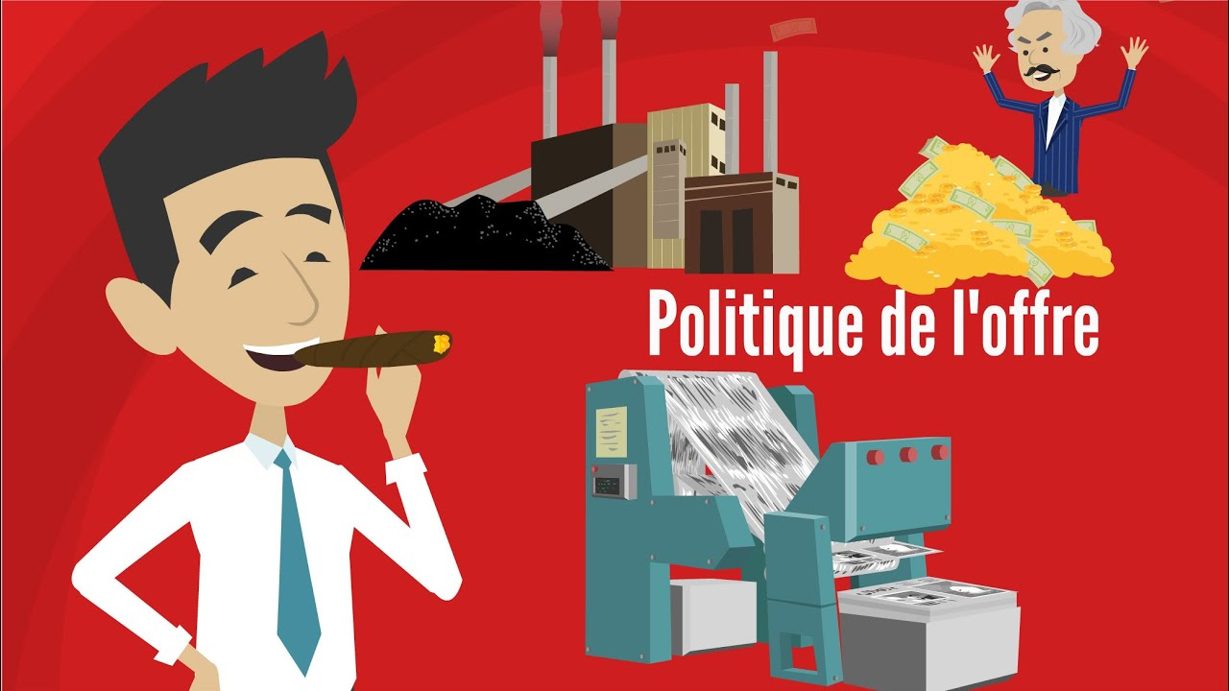
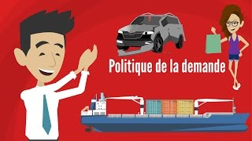
La politique de l’offre, la politique de la demande : pour relancer/soutenir la croissance
❹
Ensemble de mesures prises visant à améliorer les conditions de production des entreprises : produire mieux et moins cher
Réduction de charges, baisse des impôts
Aides diverses (subventions, CICE, …)
Les mesures peuvent également être d’ordre non monétaires : simplification de démarches administratives, suppression de normes, assouplissement du Code du travail, …
Ensemble de mesures prises visant à améliorer le pouvoir d’achat des ménages : soutenir la demande
Réduction d’impôts
Augmentation du salaire minimum
Aides diverses (prestations sociales, …)
Par ailleurs, l’Etat peut aussi soutenir la demande pour les entreprises via ses propres achats, investissements
Théorie économique de John Maynard KEYNES : New Deal mené aux Etats-Unis (an. 1930)
→ Action directe de l’Etat sur les conditions de l’activité des entreprises
→ Action indirecte de l’Etat sur l’activité des entreprises

Slide 18
❹
Le CICE, politique de l’offre ou de la demande ?
Au 1er janvier 2019 : CICE remplacé par un allègement de cotisations sociales (employeur) de 6 points
pour les salaires jusqu’à 2,5 fois le smic
POLITIQUE D’OFFRE
→ CICE : avantage fiscal pour les entreprises → baisse des coûts de production → amélioration de la marge → compétitivité, innovation

Slide 19
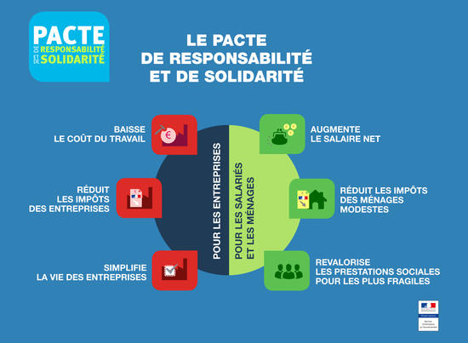
Cas du Pacte de responsabilité et de solidarité⁽¹⁾ : une politique « atypique » associant des mesures d’offre et de demande
❹
⁽¹⁾ Ensemble de mesures prises par l’Etat à partir de 2012/2014 en faveur de l’emploi et de l’investissement
Privilégier l’offre ou la demande pour relancer la croissance ?
https://www.europe1.fr/economie/plan-de-relance-pourquoi-les-entreprises-en-sont-les-grandes-gagnantes-3989507

Slide 20
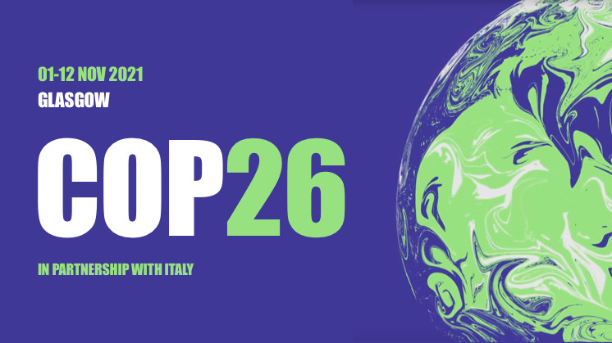
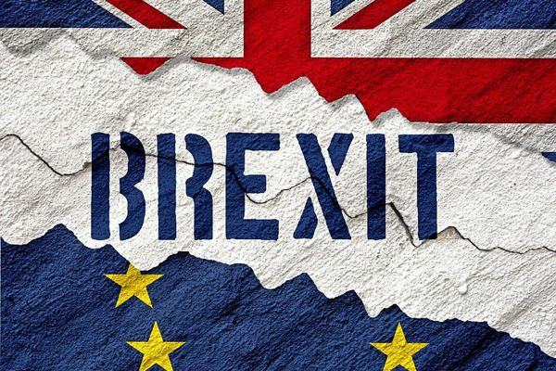
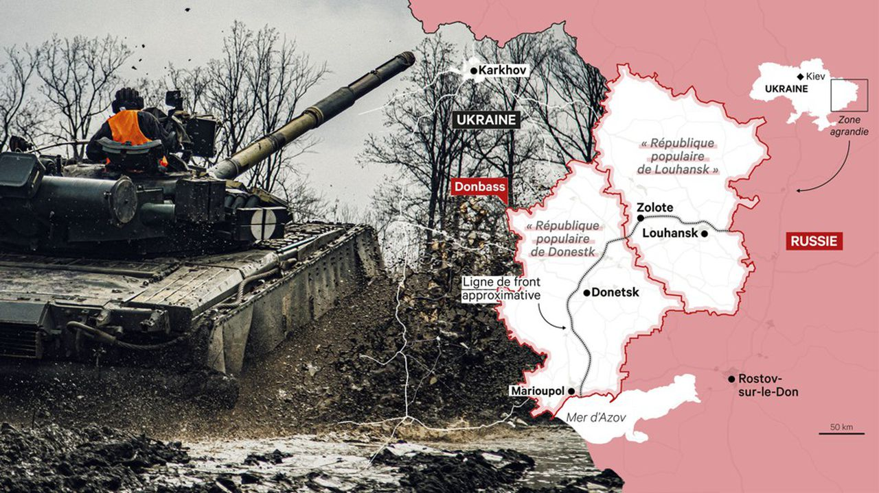
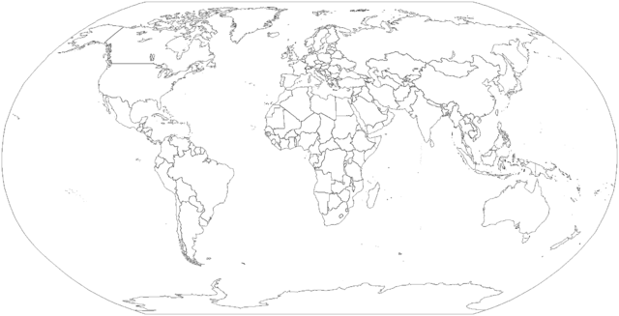
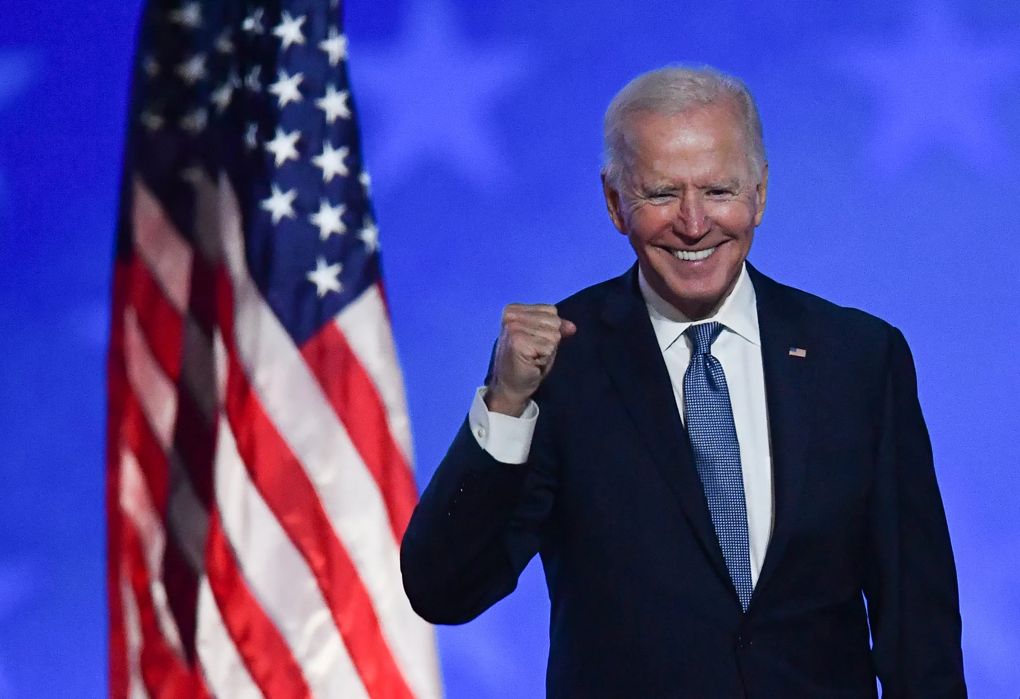
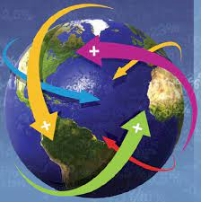
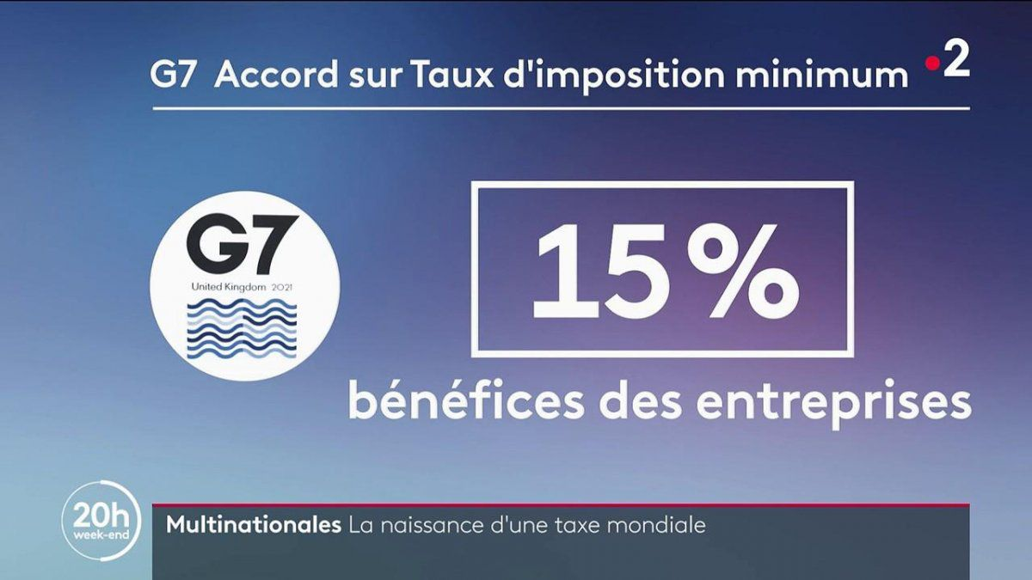
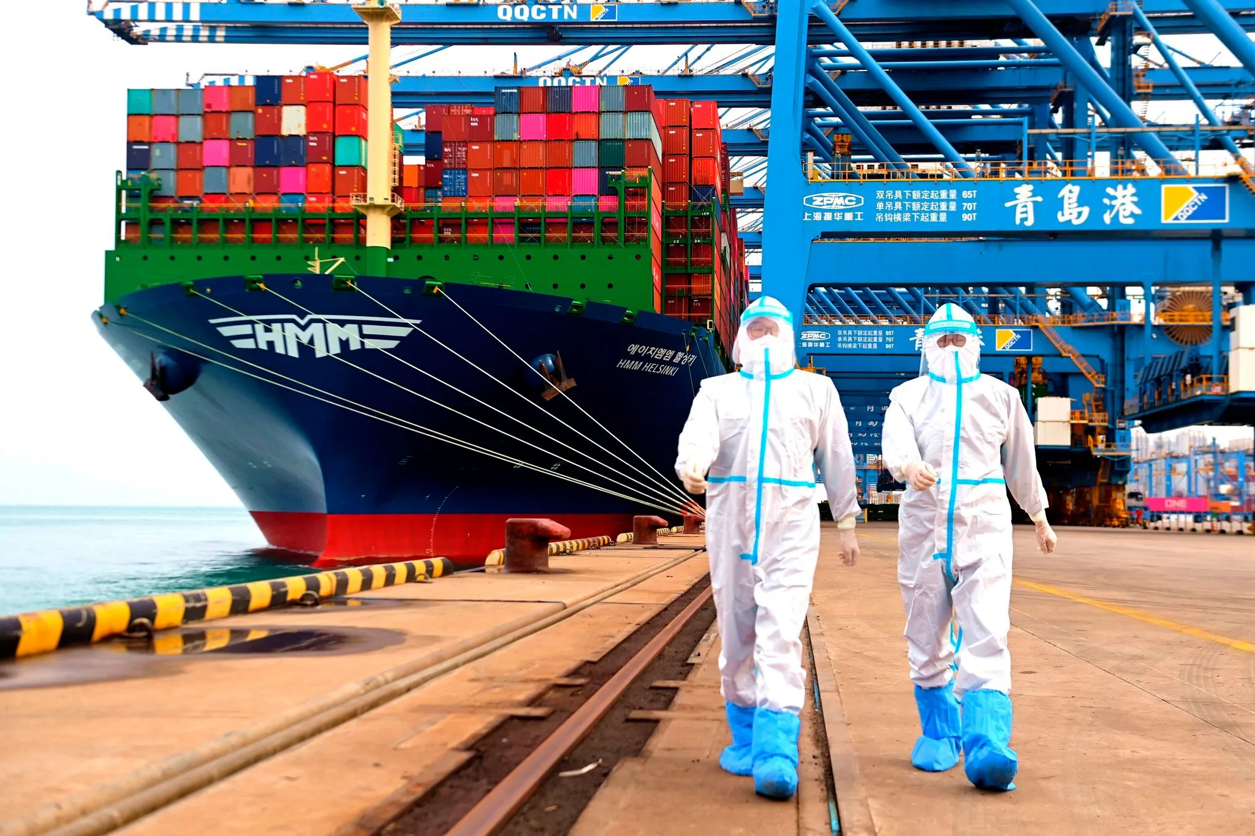
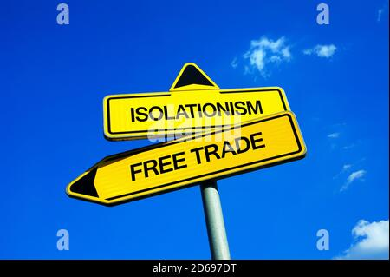
L’influence du contexte international sur les politiques économiques
❺
Mondialisation
Notes:
Les événements et décisions sur la « scène internationale » (= dans le reste du monde) influencent la vie d’un pays et peuvent amener son gouvernement à prendre de nouvelles décisions en matière de politique économique. La mondialisation des économies a accentué les interactions entre les pays.
Quelques exemples ici : vous pouvez en trouver beaucoup d’autres.
Le contexte international présente à la fois des contraintes et des opportunités. Exemple avec la crise Covid :
Contrainte : perturbation des flux logistiques, notamment transports en provenance de l’Asie → impact sur la disponibilité de certains médicaments dont tout ou partie de la production a été délocalisée en Asie
Opportunité : prise de conscience de la « criticité » de cette organisation → réflexion sur la relocalisation de production en France ou en Europe, sur de nouvelles sources d’approvisionnement, … → opportunité de créer de nouvelles unités de production localement → impact positif sur le PIB.

Slide 21
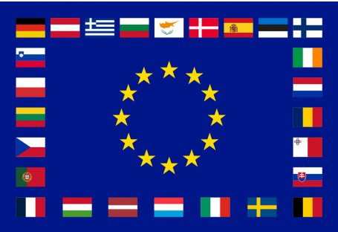
L’influence du cadre européen sur la régulation de l’activité économique pour un Etat membre
❻
Cadre européen
Système de coordination et de surveillance des politiques économiques nationales des pays membres de l’Union européenne et de la zone euro
Comportant des « règles de bonne conduite » favorisant la convergence des économies nationales
Pacte de stabilité et de croissance (PSC)
Résolution initialement adoptée en 1997 au Conseil européen d’Amsterdam
Instrument de coordination des politiques budgétaires des Etats membres (la politique budgétaire demeure une compétence nationale)
Objectif : assurer les finances publiques saines, nécessaires pour garantir la stabilité des prix et stimuler une croissance forte
Traité sur la stabilité, la coordination et la gouvernance (TSCG) ou « pacte budgétaire »
Entrée en vigueur le 1er janvier 2013
Règles communes de gouvernance économique et budgétaire
“Son objectif [..] : renforcer le pilier économique de l’Union économique et monétaire […], la coordination de leurs politiques économiques et la gouvernance de la zone euro”
Notes:
La France fait partie de l’Union Européenne, son activité s’inscrit dans ce cadre européen. Les mécanismes de coordination, surveillance, régulation de l’UE ont des impacts sur l’économie française et le Gouvernement français doit en tenir compte dans ses choix de politique économique.
2 « cadres » sont particulièrement importants :
Le Pacte de stabilité et de croissance
Le Traité sur la stabilité, la coordination et la gouvernance, aussi appelée pacte budgétaire.
Ces textes visent à faire instaurer des règles permettant aux différents pays de l’UE de faire progressivement converger leurs économies, pour assurer un fonctionnement stable et « harmonieux » de l’Union, afin de favoriser une situation générale de croissance.

Slide 22

L’influence du cadre européen sur la régulation de l’activité économique pour un Etat membre
❻
Deux grandes règles de discipline budgétaire (référence : article 104 du traité instituant la Communauté européenne : « les Etats membres évitent les déficits publics excessifs »)
Déficit public < 3% du PIB
Dette publique < 60% du PIB (accumulation des déficits annuels)
Une règle d’or budgétaire instaurée par le TSCG
Avoir des budgets en équilibre ou en excédent
Si la dette publique d’un Etat membre est > 60% du PIB : le déficit public structurel doit être < à 0,5% du PIB
Si la dette publique d’un État est < à 60% du PIB : le déficit public structurel peut aller jusqu’à 1% du PIB
Des mécanismes associés :
Surveillance multilatérale (entre Etats membres)
Procédure des déficits excessifs : avertissement et recommandations à l’Etat concerné, voire sanctions financières
Pacte de stabilité et de croissance suspendu depuis mars 2020 en considération de la crise sanitaire
Déficit public : déficit de l’Etat et des autres administrations publiques (collectivités territoriales, organismes de Sécurité sociale budgétaire)
Déficit budgétaire : déficit du budget de l’Etat central
Déficit structurel : déficit corrigé des variations de la conjoncture, c-à-d hors dépenses inhabituelles
Notes:
La « discipline » des pays membres en matière de déficit budgétaire est notamment visée
Il s’agit de ne pas « laisser filer » les déficits publics pour ne pas « creuser » la dette
Une dette implique des intérêts à payer : il faut donc non seulement rembourser le montant emprunté mais aussi les intérêts d’emprunt
Un endettement important conduit à fragiliser l’économie d’un pays, voire de toute la zone euro.
Cf. pour mémoire : la crise de la Grèce.

Slide 23
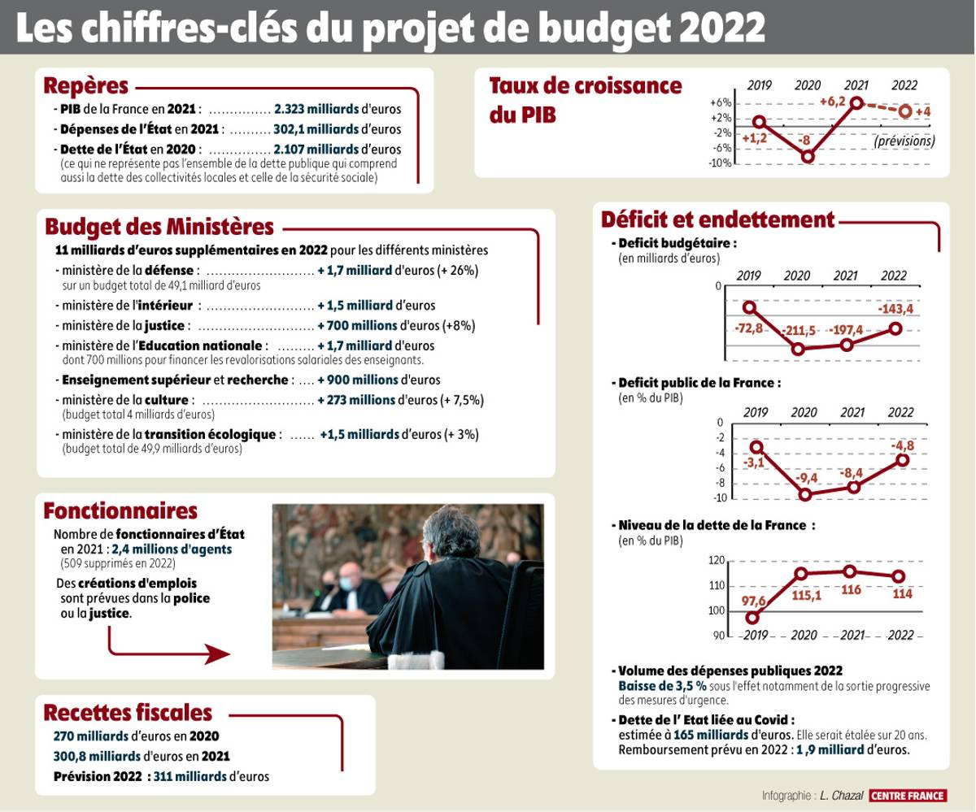
France, budget 2022 et respect des règles européennes
❸
Déficit budgétaire récurrent, accentué par la crise sanitaire en 2020 – 2021
Taux de déficit public > 3% fixés par la BCE (avant crise sanitaire), trajectoire de réduction post-crise
Niveau de dette publique > 60% fixés par la BCE (avant crise sanitaire), trajectoire de réduction post-crise
Prévision hausse recettes dans le budget
Prévision baisse dépenses dans le budget
Notes:
En raison des circonstances exceptionnelles de la crise Covid, la « règle d’or » qui prévoit notamment de limiter le montant du déficit public à maximum 3% du montant du PIB a été temporairement assouplie.

Slide 24
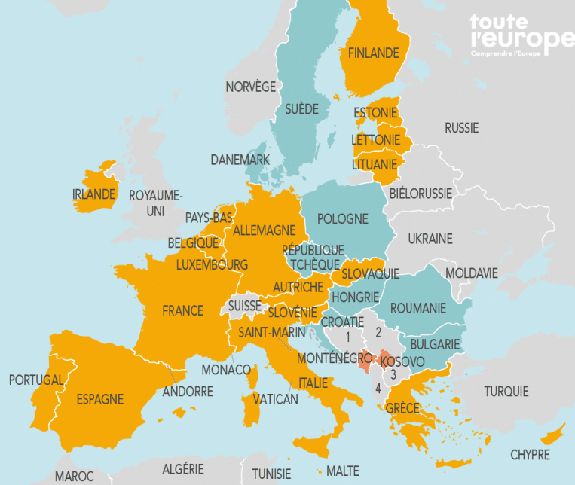
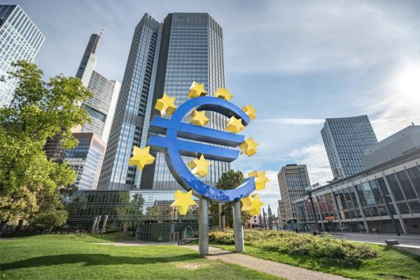
L’influence du cadre européen sur la régulation de l’activité économique pour un Etat membre
❻
Banque Centrale Européenne (BCE)
« La stabilité des prix est la meilleure contribution que la politique monétaire peut apporter à la croissance économique »
https://www.ecb.europa.eu/mopo/html/index.fr.html
Banque centrale des 19 pays de l’UE utilisant l’euro, instituée le 1er juin 1998 en vue de l’introduction de la monnaie unique
Mission principale : veiller au maintien de la stabilité des prix dans la zone euro → maîtrise de l’inflation (autour de 2%)
Instrument principal : pilotage des taux d’intérêt
En bleu : pays membres de l’UE, hors zone euro
Notes:
La Banque Centrale Européenne est l’acteur clé de la politique monétaire européenne.

Slide 25
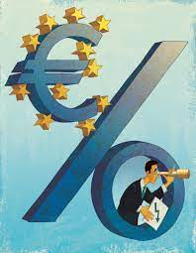

❻
L’influence du cadre européen sur la régulation de l’activité économique pour un Etat membre
https://www.citeco.fr/la-politique--monetaire
Taux d’intérêt : prix de l’emprunt (intérêts payés) qui conditionne le coût du crédit
Taux élevé → coût du crédit élevé → demande de crédit baisse → consommation et investissements ralentissent → croissance ralentit → inflation baisse
Taux faible → coût du crédit faible → demande de crédit augmente → favorise consommation et investissements → croissance augmente → inflation augmente
Prêts, achats de titres de dette privée
Liquidités
Prêts
Croissance
Inflation
BCE
Banques commerciales
Particuliers
Entreprises
Consommation, investissements
Ventes d’actifs
Intérêts
Ventes d’actifs
Intérêts
Notes:
La BCE prête de l’argent aux banques commerciales (Société Générale en France par exemple). Celles-ci prêtent à leur tour aux ménages et aux entreprises, afin qu’ils consomment / investissent. Les taux de ces crédits sont fonction du taux auquel les banques commerciales empruntent auprès de la BCE.
Lorsque les taux d’intérêt sont bas, le coût du crédit est faible, c’est donc une façon de soutenir les échanges économiques. A l’inverse, augmenter les taux d’intérêt revient à augmenter le coût du crédit : on y a donc moins facilement recours → ainsi, selon la politique de taux d’intérêt fixée par la BCE, les impacts sur l’économie et ses acteurs sont différents.

Slide 26
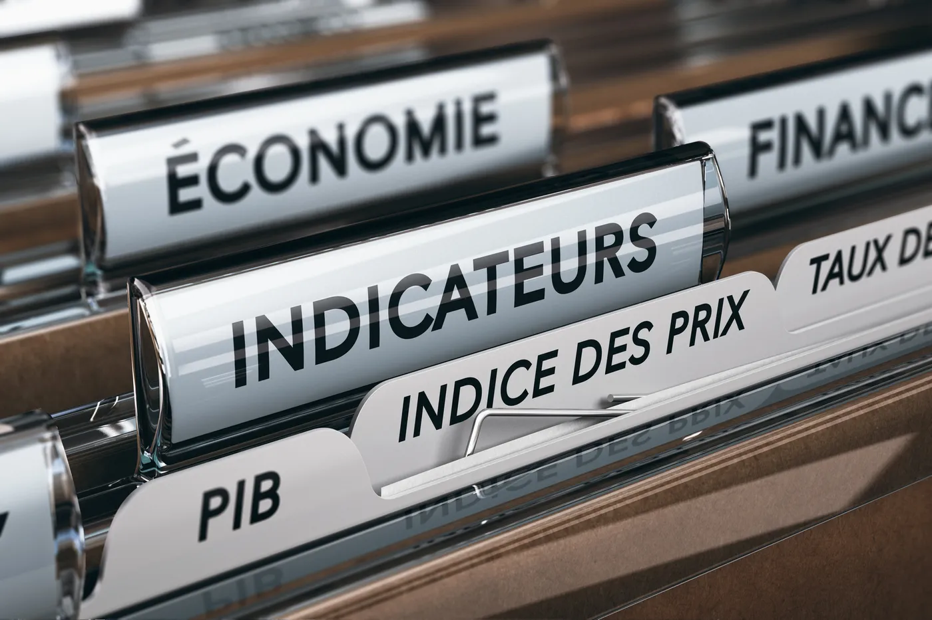
Croissance et développement
Des indicateurs uniquement économiques ?
Notes:
La croissance est généralement présentée sous l’angle économique : ce sont des indicateurs économiques qui la mesurent.
Mais le développement d’un pays ne se limite pas à sa croissance économique : d’autres indicateurs peuvent être pris en compte, non économiques. Voir slides suivants.
Quoi qu’il en soit, l’indicateur choisi doit permettre de mesurer une situation et son évolution et cet indicateur oriente l’action. Il est donc important de se poser les « bonnes » questions.

Slide 27
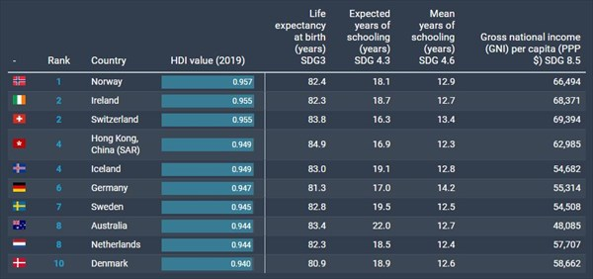
Autres indicateurs de développement
L’Indice de Développement Humain (IDH)
→ Un indice statistique composite créé par le Programme des Nations Unies pour le développement (PNUD), en 1990, qui intègre 3 séries de données
la santé/longévité, mesurée par l’’espérance de vie à la naissance
le savoir/niveau d’éducation, mesuré par la durée moyenne de scolarisation et la durée attendue de la scolarisation
le revenu national réel (corrigé de l’inflation) par habitant
Un nombre sans unité compris entre 0 et 1 : plus l’IDH se rapproche de 1, plus le niveau de développement du pays est élevé
Un classement mondial annuel des pays
Extrait du classement PNUD 2020
L’IDH ajusté aux inégalités (IDHI) : dont le calcul tient compte de l’étendue des inégalités
L’indice de développement de genre (IDG) : pour comparer l’IDH des femmes et des hommes
L’indice de pauvreté multidimensionnelle (IPM) : pour mesurer différents aspects de la pauvreté à l’exclusion du revenu.

Slide 28
L’évolution de l’IDH de la France
Source : Rapport sur le développement humain 2020, PNUD

Slide 29
Indicateurs du développement durable
Développement durable : développement économiquement efficace, socialement équitable et écologiquement soutenable
Une série d’indicateurs :
Les principales dimensions du développement durable
(source : OCDE)

Slide 30
En synthèse :
Lexique
Manuel Delagrave (page 98)

Slide 31
Pour aller plus loin …
https://www.citeco.fr/la-france-est-elle-une-start-up-nation
https://www.touteleurope.eu/histoire/histoire-de-l-union-economique-et-monetaire-et-de-l-euro/
« Zoom sur notre industrie : reportage à Taïwan sur le secteur-clé des semi-conducteurs et entretien avec Alexandre Saubot de France Industrie »
https://www.franceinter.fr/emissions/on-n-arrete-pas-l-eco/on-n-arrete-pas-l-eco-du-samedi-05-fevrier-2022
« Un plan européen pour les puces : Chips Act »
https://www.franceinter.fr/emissions/l-edito-eco/l-edito-eco-du-lundi-31-janvier-2022

